Slide 1

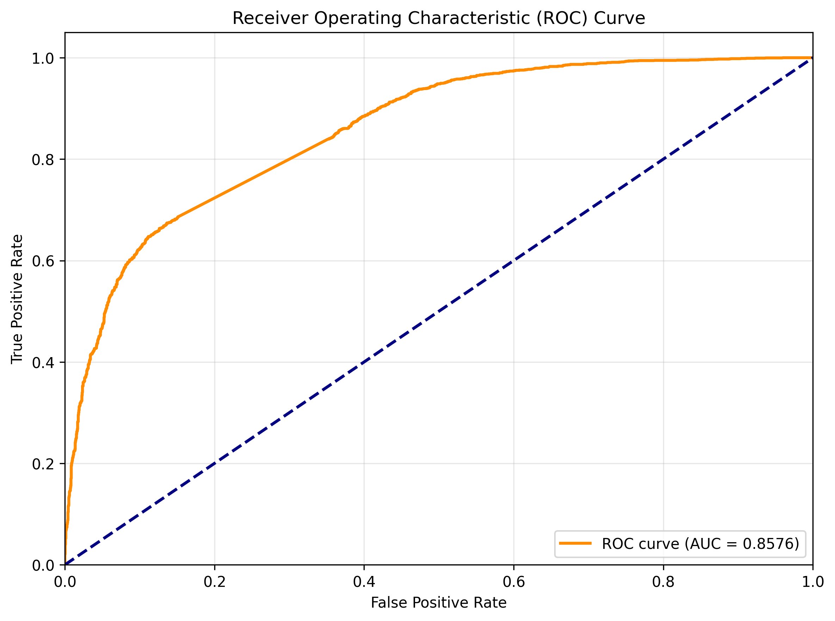
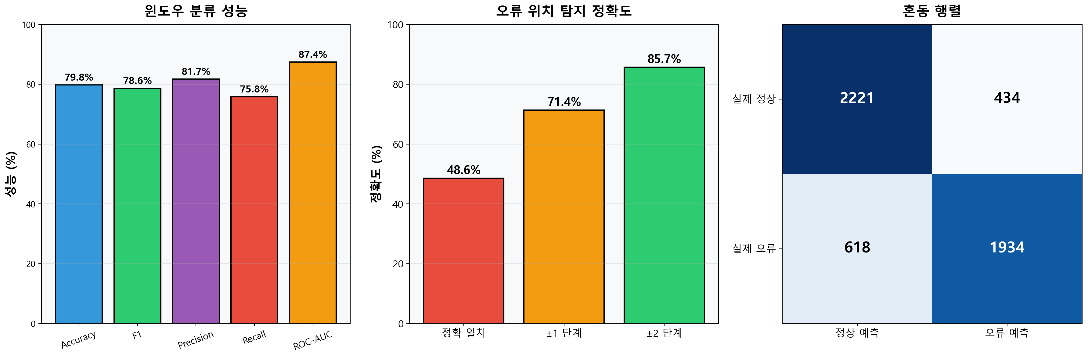
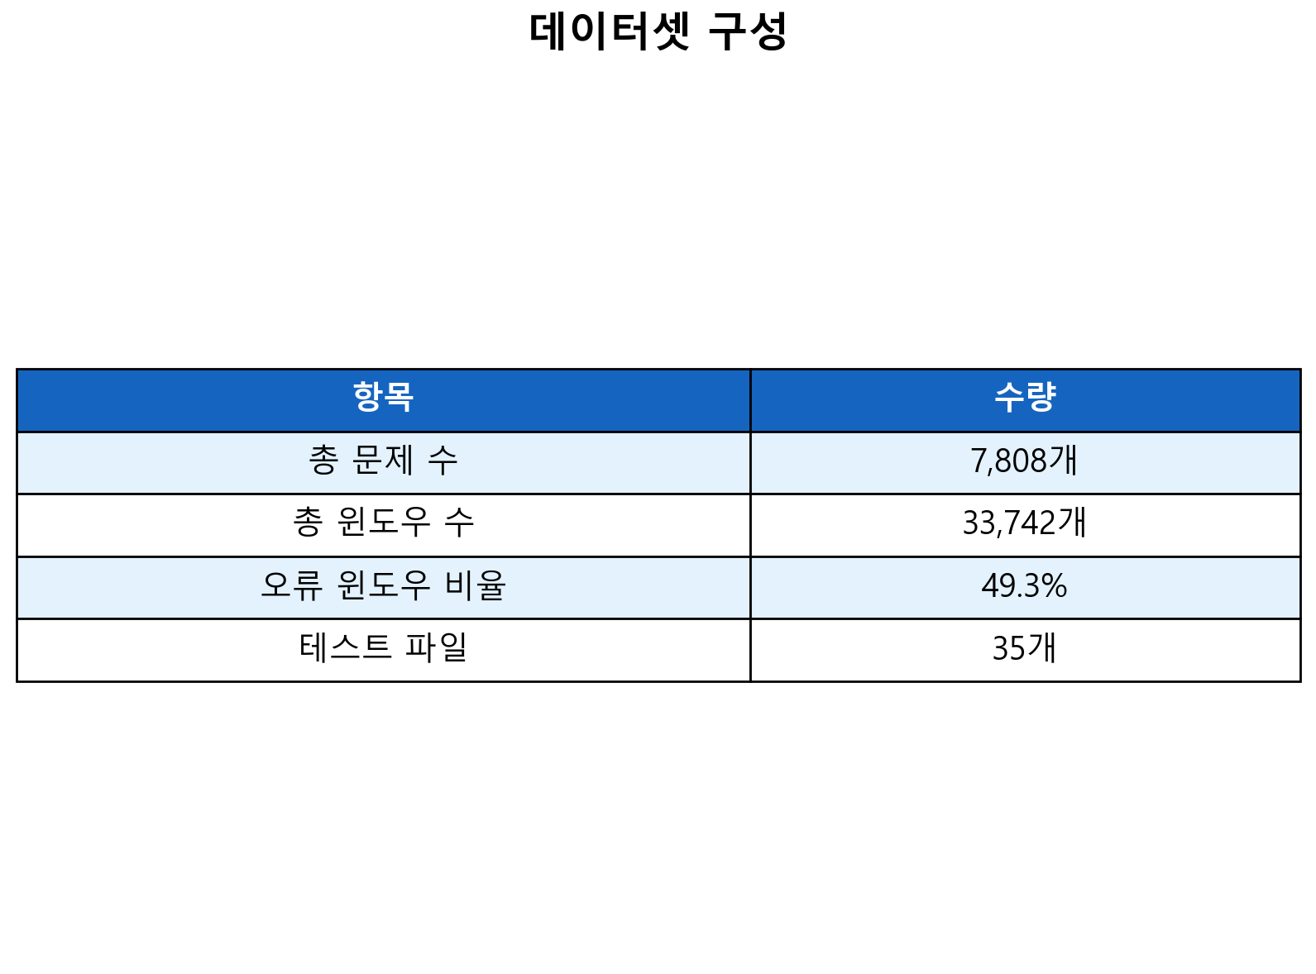
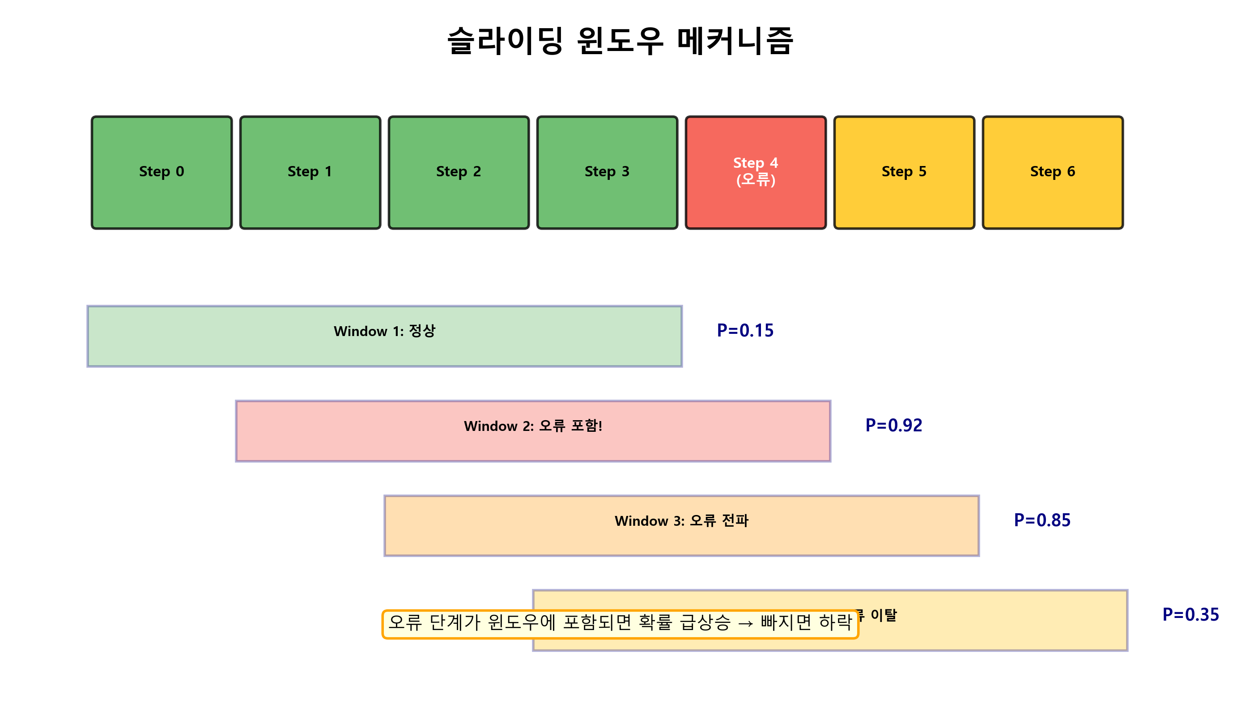
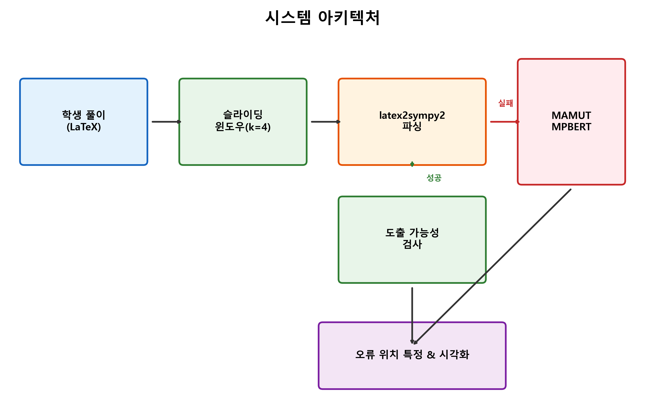
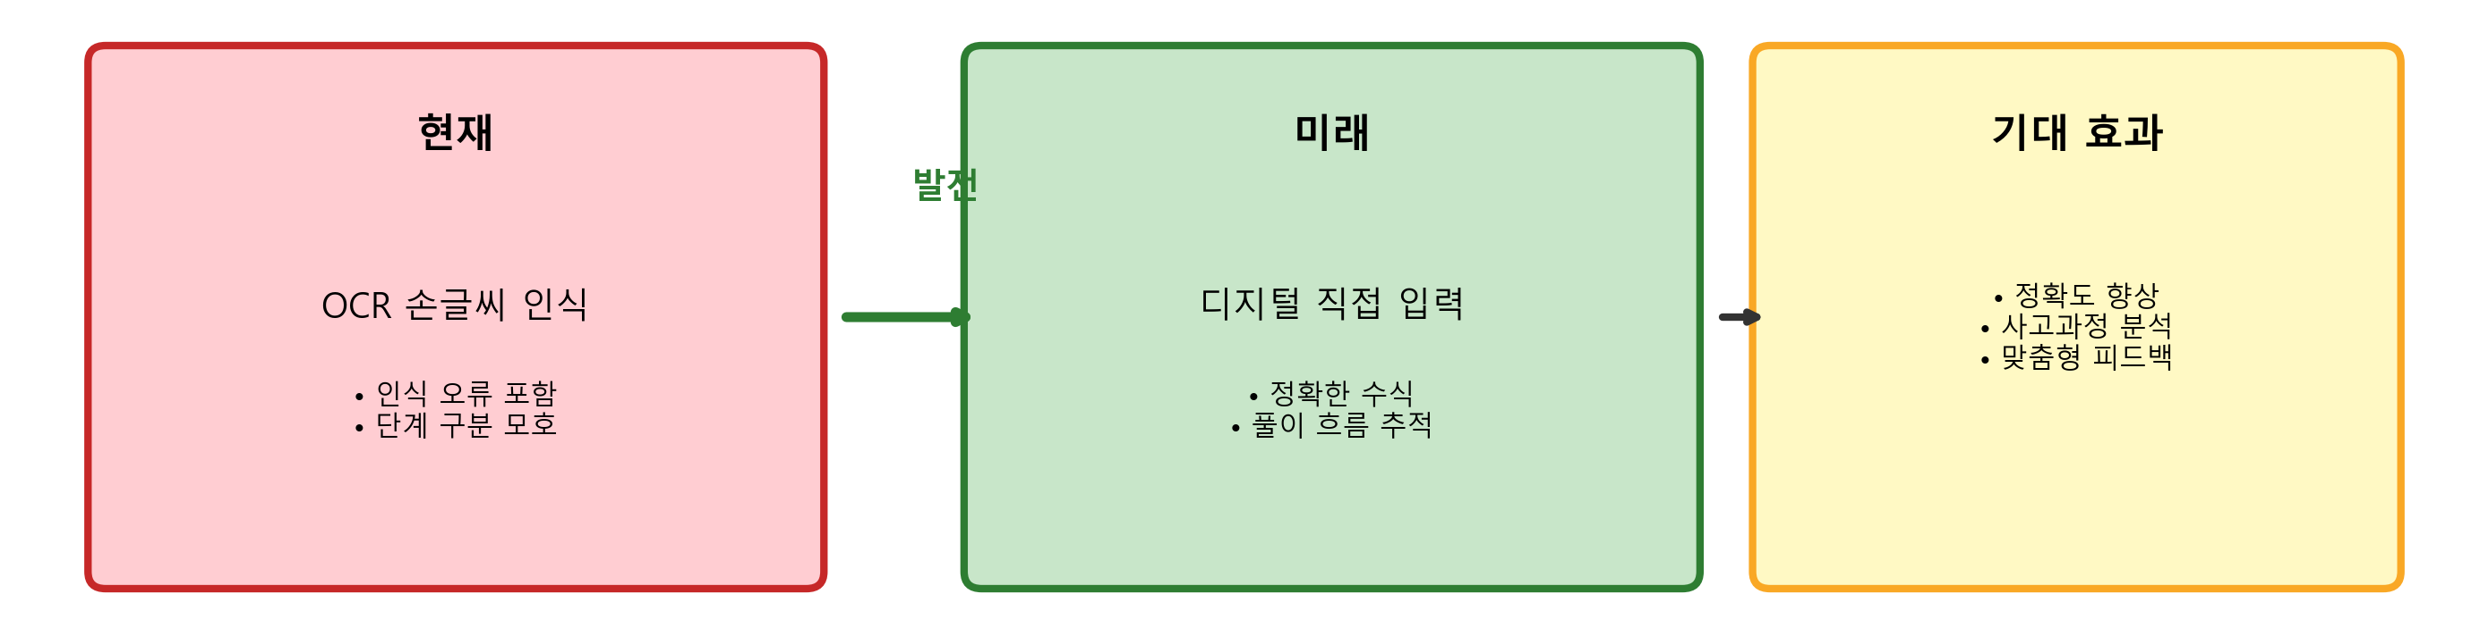
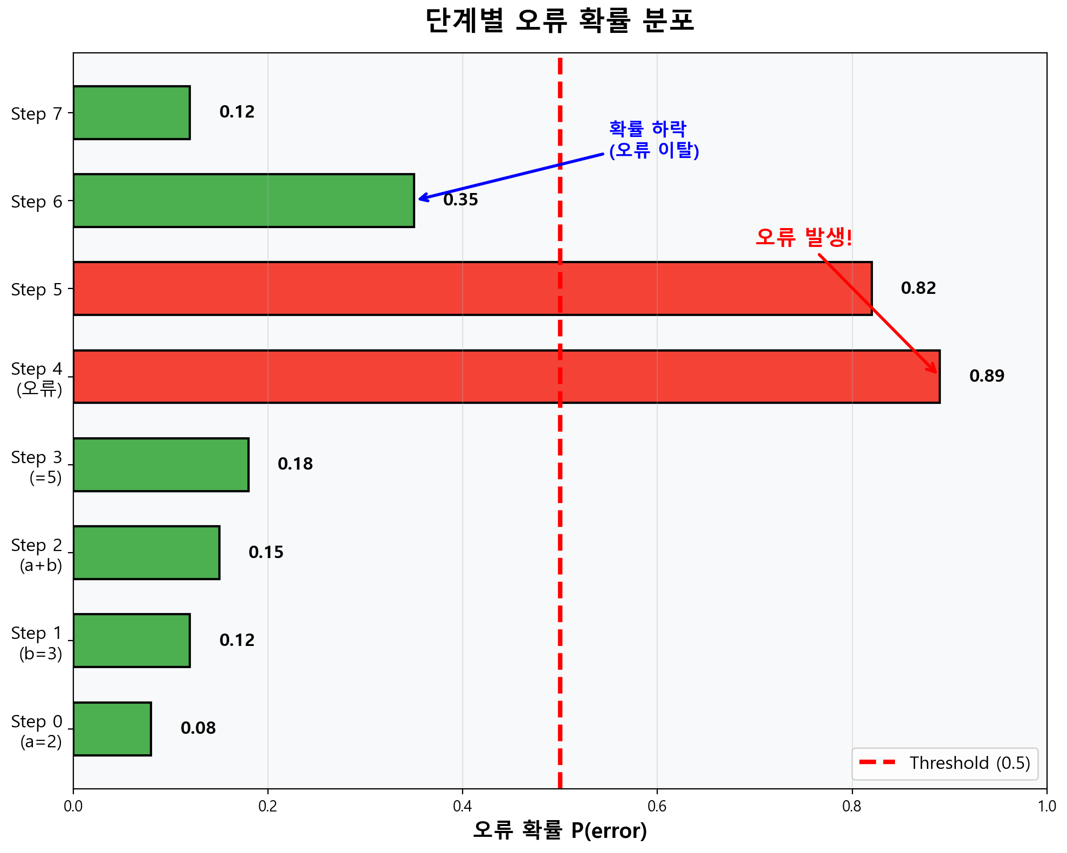

딥러닝 기반 수학 풀이 과정 오류 탐지 시스템
Deep Learning-based Error Detection System for Mathematical Problem Solving Process
서울대학교 의류학과
정유현
bbabba9436@snu.ac.kr
INTRODUCTION
RESULTS
• 기존 자동 채점 시스템의 한계: 최종 답만 평가
• 오류 위치 특정의 필요성 : 개념오류로 착각되는 계산오류의 존재
• 로컬 llm과 연동하여 저렴하고 빠른 개별 맞춤형 피드백 제공 목표
연구 목표:
풀이 과정의 각 단계를 분석, 오류 발생 지점을 특정하는 딥러닝 기반 시스템 개발
수학 교육에서 학생들의 풀이 과정을 평가하고 피드백을 제공하는 것은 학습 효과를 높이는 핵심 요소이다. 그러나 교사 1인당 담당 학생 수가 많은 현실에서 개별 학생의 풀이 과정을 세밀하게 분석하고 맞춤형 피드백을 제공하기란 쉽지 않다.
선행연구에 따르면, 중위권 학생들의 경우 문제 풀이 초반에 발생하는 계산 오류로 인해 답을 구하지 못하고, 이를 "개념을 모른다"고 착각하여 수학 학습에서 부정적 경험을 하게 된다. 본 시스템은 이러한 오류를 조기에 탐지하여 학생들에게 적절한 피드백을 제공함으로써 수학 학습 포기를 예방하고자 한다.
기존의 자동 채점 시스템은 대부분 최종 답안의 정오만을 판단하여, 학생이 어느 단계에서 어떤 오류를 범했는지 파악하기 어렵다. 이에 본 연구에서는 풀이 과정의 각 단계를 분석하여 오류 발생 지점을 정확히 특정하는 딥러닝 기반 시스템을 개발하고자 한다.
OBJECTIVES
본 연구에서는 AI Hub의 "수학 과목 자동 풀이 데이터"를 활용하였다. 해당 데이터셋은 중학교 3학년 부터 고등학교 1학년 수준의 수학 문제에 대한 손글씨 풀이를 OCR로 인식한 json 텍스트이다.
latex2sympy2 라이브러리를 활용하여 LaTeX 수식을 파싱하고, 이전 3개 단계의 수치값들로부터 현재 단계가 도출 가능한지 검사한다. 도출 가능성 판단 기준은 다음과 같다:
• 동일 값 존재 여부
• 사칙연산(합, 차, 곱, 몫) 결과 일치 여부
MAMUT-MPBERT는 수학 텍스트에 특화되어 사전학습된 BERT 모델로, 수학 기호 및 표현에 대한 이해도가 높다. 본 연구에서는 이 모델을 이진 분류(오류/정상)용으로 파인튜닝하였다.
• 모델: aieng-lab/math_pretrained_bert_mamut
• 입력 형식: [Step k-3] [SEP] [Step k-2] [SEP] [Step k-1] [SEP] [Step k]
• 출력: 현재 윈도우에 오류가 포함될 확률 P(error)
핵심 성과:
• 윈도우 분류 ROC-AUC: 87.4%
• 오류 위치 정확 일치: 48.6%
• ±1 단계 이내 탐지: 71.4%
• 탐지 성공률: 100%
실용적 해석은 다음과 같다:
- 오류가 있는 풀이 중 84.0%를 탐지했으며 오류 경고 중 72.0%가 실제 오류였고, 정상 풀이 중 35.3%에 잘못된 경고가 발생하였다.
latex2sympy2 도출 가능성 검사와 BERT 확률 분석을 결합한 최종 시스템의 오류 위치 탐지 성능은 다음과 같다 (35개 테스트
파일 기준): 정확 일치: 48.6% (17/35), ±1 단계 이내: 71.4% (25/35), ±2 단계 이내: 85.7% (30/35), 탐지 성공률: 100% (35/35)
오차 분포는 다음과 같다:
- 정확히 맞춤: 17개 (48.6%) : 직접적인 피드백 제공이 가능하다.
- 1단계 오차: 8개 (22.9%) : 오류 발생 근처를 알려주어 학생이 스스로 찾도록 유도할 수 있다.
- 2단계 오차: 5개 (14.3%) : 오류 영역을 대략적으로 파악할 수 있다.
• 문제 포함 연속 4개 단계를 하나의 윈도우로 구성
• 오류 단계 포함 시 확률 급상승, 이탈 시 확률 하락
→ 급상승 및 하락 지점 분석으로 정확한 위치 특정 시도
METHODS
CONCLUSIONS
핵심 기술:
① latex2sympy2: 수식 파싱 & 도출 가능성 검사
② MAMUT-MPBERT: 수학 특화 딥러닝 모델 파인튜닝
③ 슬라이딩 윈도우: 연속 4단계 분석
원본 json을 분리한 window 단위로 claud와 codex를 통해 labeling 하였다.
당신은 수학 풀이 오류 감지 전문가입니다.
{question}
{model_answer}
[Step 0] ...
[Step 1] …
[분석할 윈도우]
Window 0: [k-3] -> [k-2] -> [k-1] -> [k] (현재 step: 0)
Window 1: [k-3] -> [k-2] -> [k-1] -> [k] (현재 step: 1)...
각 윈도우에 대해 "현재 step"(k)에서 오류 발생 여부를 판단하세요.
각 윈도우에 대해 JSON 형식으로 응답하세요:
```json
[
{"window_idx": 0, "k_idx": 0, "has_error": true/false}
]
핵심 포인트
- **입력**: 문제 + 모범답안 + 학생 풀이 단계 + 슬라이딩 윈도우
- **출력**: 각 윈도우별 오류 여부 (has_error), 오류 유형, 이유
- **오류 유형**: 계산 오류, 개념 오류, 논리 오류
- **판단 기준**: 현재 step(k)이 이전 step들(k-3, k-2, k-1)로부터 올바르게 도출되었는지
연구 의의:
• 기호 연산 + 딥러닝의 효과적 결합
• 오류 "위치" 특정의 새로운 접근법
• 교육 현장 적용 가능성 제시
향후 발전:
디지털 풀이 입력 시스템 결합 시
• OCR 오류 제거 → 정확도 향상
• 풀이 흐름(시간/수정 이력) 추적
• 학생 사고과정 분석 & 맞춤형 학습 지원
추후 학생들이 태블릿이나 웹 기반 시스템에서 디지털로 풀이를 입력하게 된다면, 풀이 흐름(시간 순서, 수정 이력)을 추적할 수 있어 학생의 사고 과정을 분석할 수 있다. 이를 통해 단순 오류 탐지를 넘어 학습 패턴 분석, 취약점 진단, 맞춤형 문제 추천 등 고도화된 학습 지원이 가능해질 것으로 기대된다.
REFERENCES
• 각 단계별 오류 확률 시각적 표시
• 빨간색: 오류 의심 구간 (P > 0.5)
• 확률 패턴으로 오류 영역 파악 가능
참고문헌
[1] 김성수 (2019). 수포자의 수학 학습 포기 경험에 대한 교육과정 사회학적 해석. 한국교육과정학회, 37(2), 1-23.
[2] 한경민 (2013). 원의 방정식에서의 오류 유형 분석과 오류 극복 학습에 관한 방안 연구. 단국대학교 석사학위논문.
[3] 권오병 (2013). 기초 개념의 이해 및 계산 과정에서 나타나는 수학 학습 부진 학생들의 오류 분석. 서원대학교 석사학위논문.
...

